Slide 1
I contratti di lavoro in Italia e gli incentivi alle assunzioni
10-11 November 2020 – E.A. Rosario De Luca

Slide 2
I contratti di lavoro in Italia
Lavoro subordinato:
Contratto a tempo indeterminato a tutele crescenti;
Contratto a tempo determinato;
Contratto di somministrazione ex contratto interinale;
Contratto a chiamata;
Apprendistato;
Tirocini Formativi;
Lavoro accessorio - Prestazione Occasionale PrestO e Libretto Famiglia (atipico);

Slide 3
I contratti di lavoro in Italia
Lavoro autonomo:
Prestazioni professionali.

Slide 4
I contratti di lavoro in Italia

Slide 5
Il contratto tempo indeterminato
La forma di contratto più utilizzata in Italia
Maggiore semplificazione nei casi di cessazione del rapporto di lavoro.
Il lavoratore può essere assegnato a qualsiasi mansione del livello di inquadramento, purché la nuova attività lavorativa rientri nella stessa categoria.
E’ legittimo spostare il dipendente a mansioni inferiori, ma solo in presenza di processi di ristrutturazione o riorganizzazione aziendale al fine di evitare il licenziamento.

Slide 6
Il contratto tempo determinato
L’apposizione del termine, a pena di nullità, deve risultare dall’atto scritto
La durata massima è fissata in: 12 mesi e aumentata a 24 mesi solo in presenza di particolari condizioni.
Può essere rinnovato ma rispettando intervalli di tempo da 10 a 20 giorni.
Si possono stipulare fino a un massimo del 20% del numero dei lavoratori a tempo indeterminato

Slide 7
Il Contratto part time
Non è un contratto ma solo un regime di orario di lavoro ridotto
Può essere richiesto dal lavoratore per particolari esigenze
Part Time Orizzontale: tutti i giorni ma meno ore rispetto al normale orario di lavoro
Part Time Verticale: a tempo pieno ma solo in alcuni giorni della settimana, mese o anno.
Misto: combinazione di verticale e orizzontale.

Slide 8
Contratto di somministrazione - Staff leasing
Prevede la stipula di contratto scritto tra l'impresa che utilizza il lavoratore per le sue attività e l'agenzia autorizzata iscritta nell'apposito Albo.
Può essere a tempo indeterminato o determinato.
Può essere rinnovato ma rispettando intervalli di tempo da 10 a 20 giorni.
Si possono stipulare dal 20 al 30% del numero dei lavoratori a tempo indeterminato.

Slide 9
Contratto a chiamata – Job on Call
Prevede che la prestazione lavorativa venga effettuata solo a chiamata dell'azienda o del datore di lavoro.
E’ obbligatorio l’atto scritto.
Può avere causa oggettiva o soggettiva.
Può essere a tempo indeterminato o determinato.
La durata massima di un contratto a chiamata non può superare i 400 giorni in 3 anni, fatta eccezione di alcuni settori, quali: Il settore del turismo; Il settore dei pubblici esercizi; Il settore dello spettacolo.

Slide 10
Apprendistato
Apprendistato per la qualifica e per il diploma professionale;
Apprendistato professionalizzante o contratti di mestiere;
Apprendistato di alta formazione e di ricerca.
E’ un contratto a contenuto formativo
E’ un contratto a tempo indeterminato
Prevede un periodo di formazione in Azienda o presso Enti accreditati dalle Regioni
Limite di età 29 anni (eccezioni in singole Regioni)

Slide 11
Il Tirocinio formativo
E’ un contratto a contenuto formativo
Non si qualifica come lavoro dipendente.
Tirocini curriculari (Università).
Tirocini extracurriculari (inserimento lavorativo).
Disciplinati dalle Regioni e Province autonome in base all’Accordo del 25/05/2017.
Redazione di un Piano Formativo Individuale
Tirocinante
Ente Promotore (Spi – Enti accreditati – Comuni …)
Soggetto Ospitante (Aziende – Enti pubblici)
Numero limitato
Durata: min 2 mesi max 12 mesi (fino a 24 mesi per talune categorie)
Indennità di partecipazione (stabilito dalle Regioni - min. 300€ mensile)

Slide 12
Lavoro accessorio – Prestazioni occasionali – Libretto di famiglia
Il contratto di lavoro accessorio regola un’attività di lavoro a carattere occasionale, cioè saltuaria.
Con legge n. 96 del 21 giugno 2017, è stato ribattezzato contratto di prestazione (o collaborazione) occasionale.
Datore di lavoro (committente) → Lavoratore (collaboratore)
Registrazione sul portale INPS
Retribuzione: € 8/ora netti tramite Libretto di Famiglia
Retribuzione: € 9/ora netti tramite voucher ‘’PrestO’’
Compenso max € 5,000/anno - € 6,666 per categorie particolari

Slide 13
Le prestazioni Professionali
Per prestazione professionali, comunemente chiamate Partite IVA, si intendono le prestazioni dei lavoratori autonomi che offrono, dietro corrispettivo e senza alcun vincolo di subordinazione nei confronti del committente, un servizio o la realizzazione di un’opera bene
cooperatori, liberi professionisti, consulenti e altre figure professionali autonome.
Contratto in forma scritta

Slide 14
Gli incentivi alle assunzioni in Italia
Sono dei benefici normativi o economici, che vengono riconosciuti ai datori di lavoro che decidono di assumere, senza essere obbligati per legge determinate categorie di persone, soprattutto lavoratori svantaggiati. Si tratta, dunque, di contributi pubblici che servono a sostenere la parte a carico del datore di lavoro del costo dei nuovi assunti.
Gli incentivi possono essere previsti dalla normativa nazionale, da specifici programmi attivati da Anpal Servizi, in collaborazione con le Regioni e le Province autonome, e dalle normative regionali.

Slide 15
1 | INCENTIVO OCCUPAZIONE STABILE GIOVANI
DEFINIZIONE | Esonero contributivo triennale per i datori di lavoro che assumono i giovani under 35 che non sono mai stati titolari di un rapporto di lavoro subordinato a tempo indeterminato.
A CHI E' RIVOLTO | Datori di lavoro privati
AGEVOLAZIONI | Sgravio contributivo: 50% dei contributi previdenziali – con esclusione dei premi e contributi dovuti all’INAIL – per un importo massimo di 3.000 euro
ETA' | < 35 anni
TIPI DI CONTRATTO | TEMPO INDETERMINATO
MODALITA' | Conguaglio contributivo

Slide 16
2 | INCENTIVO OCCUPAZIONE NEET
DEFINIZIONE | Sgravio contributivo riservato alle assunzioni degli iscritti al Programma Garanzia Giovani - L’incentivo può essere fruito nel rispetto delle norme dell’Unione Europea in materia di aiuti «de minimis»
A CHI E' RIVOLTO | Tutti i datori di lavoro privati, anche non imprenditori
AGEVOLAZIONI | L’incentivo è pari alla contribuzione previdenziale a carico del datore di lavoro – con esclusione dei premi e contributi dovuti all’INAIL – per un importo massimo di 8.060 euro su base annua, riparametrato e applicato su base mensile per dodici mensilità e fruibile, a pena di decadenza, entro il termine del 28 febbraio 2021
ETA' | < 35 anni
TIPI DI CONTRATTO | Assunzioni a tempo indeterminato - anche a scopo di somministrazione - nonché i rapporti di apprendistato professionalizzante
MODALITA' | Domanda preliminare su portale INPS

Slide 17
3 | INCENTIVO OCCUPAZIONE SUD
DEFINIZIONE | Sgravio contributivo riservato ai datori di lavoro che assumono nelle Regioni del Sud Italia ^{(*)}
A CHI E' RIVOLTO | Datori di lavoro che assumono: • lavoratori e lavoratrici di età compresa tra i 16 anni e 34 anni di età • lavoratori e lavoratrici con 35 anni di età e oltre, privi di impiego regolarmente retribuito da almeno sei mesi.
AGEVOLAZIONI | L’incentivo è pari alla contribuzione previdenziale a carico del datore di lavoro – con esclusione dei premi e contributi dovuti all’INAIL – per un importo massimo di 8.060,00 euro su base annua, riparametrato e applicato su base mensile per dodici mensilità
ETA' | Da 16 a 34 anni - >34 privi di impiego da oltre 6 mesi
TIPI DI CONTRATTO | Assunzioni a tempo indeterminato
MODALITA' | Domanda su portale INPS
^{(*)} Abruzzo, Molise, Sardegna, Basilicata, Calabria, Campania, Puglia e Sicilia

Slide 18
4 | BONUS "IO LAVORO"
DEFINIZIONE | E' rivolto alle imprese che assumono disoccupati fino a 25 anni e di età superiore qualora vengano rispettati determinati requisiti
A CHI E' RIVOLTO | Imprese che effettuano nuove assunzioni tra il 1° gennaio ed il 31 dicembre 2020
AGEVOLAZIONI | Sarà pari ad un massimo di 8.060 euro che verrà riconosciuto per i primi 12 mesi d’assunzione
ETA' | a) età compresa tra i 16 anni e 24 anni; b) > 25 anni di età, privi di impiego regolarmente retribuito da almeno 6 mesi
TIPI DI CONTRATTO | Assunzioni a tempo indeterminato - apprendistato professionalizzante
MODALITA' | Domanda preliminare su portale INPS

Slide 19
5 | INCENTIVO APPRENDISTATO
DEFINIZIONE | Incentivi di varia natura legati alla tipologia contrattuale definita come “un contratto di lavoro a tempo indeterminato finalizzato alla formazione e alla occupazione dei giovani”.
A CHI E' RIVOLTO | Datori di lavoro, a prescindere dalla circostanza che assumano o meno la natura di imprenditore, ivi compresi i datori di lavoro del settore agricolo
AGEVOLAZIONI | Sgravio contributivo, incentivi economici e retributivi: • Aliquota fiscale ridotta • Agevolazioni riservate all’apprendistato di primo e terzo livello • Possibilità di sottoinquadramento (o di riduzione percentuale della retribuzione) • Esonero dalla base di calcolo per l’applicazione di particolari istituti previsti dalla legge o dalla contrattazione collettiva
ETA' | 18 - 29 anni
TIPI DI CONTRATTO | Apprendistato
MODALITA' | https://www.cliclavoro.gov.it/Aziende/Incentivi/Pagine/Apprendistato.aspx

Slide 20
6 | BONUS ASSUNZIONI "DECRETO AGOSTO"
DEFINIZIONE | Esonero di sei mesi sui contributi previdenziali dei datori di lavoro, se assumono lavoratori con contratto indeterminato entro il 31 dicembre 2020
A CHI E' RIVOLTO | Tutti i datori di lavoro privati
AGEVOLAZIONI | Prevede l’esonero totale dal versamento dei contributi previdenziali a carico dei datori di lavoro fino a 8.060 €
ETA'
TIPI DI CONTRATTO | Assunzioni a tempo indeterminato
MODALITA' | Domanda preliminare su portale INPS

Slide 21
7 | AGEVOLAZIONI OVER 50
DEFINIZIONE | Sgravio contributivo per l’assunzione a tempo determinato o indeterminato (anche in somministrazione) di soggetti con almeno 50 anni di età disoccupati da oltre 12 mesi.
A CHI E' RIVOLTO | Tutti i datori di lavoro privati
AGEVOLAZIONI | Riduzione dei contributi pari al 50% per i datori di lavoro che assumono. L’agevolazione è concessa per un massimo di 12 mesi in caso di assunzione a termine, elevati a 18 in caso di trasformazione del contratto da tempo determinato a tempo indeterminato o nel caso di assunzione ab origine a tempo indeterminato.
ETA' | > 50 anni
TIPI DI CONTRATTO | Assunzioni a tempo indeterminato - anche a scopo di somministrazione
MODALITA' | Domanda preliminare su portale INPS

Slide 22
8 | BONUS DONNE
DEFINIZIONE | Sgravio contributivo per l’assunzione a tempo determinato o indeterminato (anche in somministrazione) di donne rientranti in particolari casistiche
A CHI E' RIVOLTO | Tutti i datori di lavoro privati
AGEVOLAZIONI | Riduzione dei contributi pari al 50% per i datori di lavoro che assumono. Le lavoratrici devono essere prive di un impiego regolarmente retribuito da almeno 24 mesi, o da 6 mesi se risiedono in aree svantaggiate o lavorano in una professione o in un settore economico caratterizzati da un’accentuata disparità occupazionale di genere
ETA'
TIPI DI CONTRATTO | Assunzioni a tempo indeterminato e determinato
MODALITA' | Domanda su portale INPS tramite UniEmens

Slide 23
9 | BONUS GIOVANI GENITORI
DEFINIZIONE | Bonus per l'assunzione di genitori di figli minori o affidatari di minori che abbiano effettuato l’iscrizione presso la banca dati INPS
A CHI E' RIVOLTO | Datori di lavoro privati, comprese le società cooperative (anche per l'assunzione di soci lavoratori e le imprese sociali ex D.lgs. n. 155/2006) e gli Studi professionali
AGEVOLAZIONI | Bonus di 5.000 euro per ciascuna assunzione o trasformazione effettuata, nel limite massimo di 5 assunzioni/trasformazioni per ogni datore di lavoro
ETA' | < 35 anni
TIPI DI CONTRATTO | Tutti
MODALITA' | Domanda INPS e conguaglio contributivo

Slide 24
10 | BONUS DISABILI
DEFINIZIONE | Incentivo per l’assunzione di soggetti con rapporto di lavoro a tempo indeterminato di persone con disabilità fisica o psichica
A CHI E' RIVOLTO | Datori di lavoro privati, soggetti o meno all’obbligo di assunzione, compresi gli enti pubblici economici
AGEVOLAZIONI | Contributo pari a 70% della retribuzione mensile lorda imponibile ai fini previdenziali, nel caso di lavoratori che abbiano una riduzione della capacità lavorativa superiore al 79% o affetti da disabilità intellettiva e psichica che comporti una riduzione della capacità lavorativa superiore al 45%; 35% della retribuzione mensile lorda imponibile ai fini previdenziali, per l’assunzione di persone con una riduzione della capacità lavorativa compresa tra il 67% e il 79%.
ETA'
TIPI DI CONTRATTO | Assunzioni a tempo indeterminato
MODALITA' | Conguaglio contributivo tramite le Regioni

Slide 25
11 | BONUS ASSUNZIONI REDDITO DI CITTADINANZA
DEFINIZIONE | Esonero contributivo per il datore di lavoro che assume i fruitori del Reddito di Cittadinanza
A CHI E' RIVOLTO | Tutti i datori di lavoro privati
AGEVOLAZIONI | L’agevolazione non può superare i 780 euro al mese e ha durata variabile in base al periodo di fruizione del RdC già goduto dal lavoratore - Può essere fruito sotto forma di credito di imposta
ETA'
TIPI DI CONTRATTO | Assunzioni a tempo indeterminato
MODALITA' | Domanda preliminare su portale INPS

Slide 26
12 | BONUS RIOCCUPAZIONE
DEFINIZIONE | Il bonus rioccupazione spetta ai datori di lavoro che assumono beneficiari dell’Assegno di Ricollocazione.
A CHI E' RIVOLTO | Tutti i datori di lavoro privati, anche non imprenditori
AGEVOLAZIONI | sconto del 50% dei contributi previdenziali, per un periodo da 12 a 18 mesi, fino a 4.030 euro l’anno.
ETA'
TIPI DI CONTRATTO | Esclusivamente di tipo subordinato e può essere instaurato, anche in regime di part-time, sia con un contratto a tempo indeterminato che a termine
MODALITA' | Pagamento diretto

Slide 27
13 | INCENTIVO PERCETTORI NASPI
DEFINIZIONE | Incentivo per i datori di lavoro che assumono a tempo pieno e indeterminato i beneficiari della NASPI
A CHI E' RIVOLTO | Tutti i datori di lavoro, comprese le cooperative che instaurano con soci lavoratori un rapporto di lavoro in forma subordinata, nonché le imprese di somministrazione di lavoro con riferimento ai lavoratori assunti a scopo di somministrazione.
AGEVOLAZIONI | Contributo mensile del 20% dell’indennità mensile di NASPI residua che sarebbe stata corrisposta al lavoratore. Il beneficio è riferito alle assunzioni a tempo pieno e indeterminato di soggetti in godimento dell’indennità NASPI.
ETA'
TIPI DI CONTRATTO | Assunzioni a tempo indeterminato - anche a scopo di somministrazione - nonché i rapporti di apprendistato professionalizzante
MODALITA' | Conguaglio Contributivo

Slide 28
14 | INCENTIVO PERCETTORI CIGS
DEFINIZIONE | Incentivo per le assunzioni a tempo pieno ed indeterminato (o anche di ammissione di soci lavoratori) di soggetti in CIGS da almeno tre mesi, mentre l’impresa di provenienza lo deve essere da almeno sei mesi
A CHI E' RIVOLTO | Datori di lavoro, comprese le società cooperative di produzione e lavoro. Il datore di lavoro non deve avere sospensioni dal lavoro in atto
AGEVOLAZIONI | Per dodici mesi la quota di contribuzione a carico del datore è uguale a quella prevista, in via ordinaria, per gli apprendisti (pari al 10% della retribuzione imponibile ai fini previdenziali). Contributo mensile pari al 50% dell’indennità di mobilità che sarebbe spettata al lavoratore per un periodo variabile in base all’età di quest’ultimo, come di seguito indicato: a) 9 mesi per lavoratori fino a 50 anni; b) 21 mesi per lavoratori over 50; c) 33 mesi per lavoratori con più di 50 anni, che risiedono nelle aree del Mezzogiorno e in quelle ad alto tasso di disoccupazione.
ETA'
TIPI DI CONTRATTO | Assunzioni a tempo indeterminato
MODALITA' | Conguaglio Contributivo

Slide 29
15 | INCENTIVO LAUREATI E DOTTORI DI RICERCA
DEFINIZIONE | Sgravio contributivo per tutti i datori di lavoro che assumeranno neo laureati con ottime votazioni
A CHI E' RIVOLTO | Datori di lavoroche assumono Laureati magistrali che hanno conseguito il titolo di studio con votazione di 110/110 e lode, e Dottori di ricerca
AGEVOLAZIONI | Esonero, per 12 mesi, dal versamento dei contributi previdenziali con il limite massimo di 8 mila euro.
ETA'
TIPI DI CONTRATTO | Assunzioni a tempo indeterminato
MODALITA' | Conguaglio Contributivo

Slide 30
REPERTORIO NAZIONALE DEGLI INCENTIVI
Per conoscere tutte le agevolazioni per le assunzioni di cui puoi beneficiare puoi consultare il Repertorio nazionale degli incentivi predisposto dall’Anpal.
Si tratta di una banca dati contenente l’elenco aggiornato dei benefici disponibili per le assunzioni di specifiche categorie di lavoratori.

Slide 31
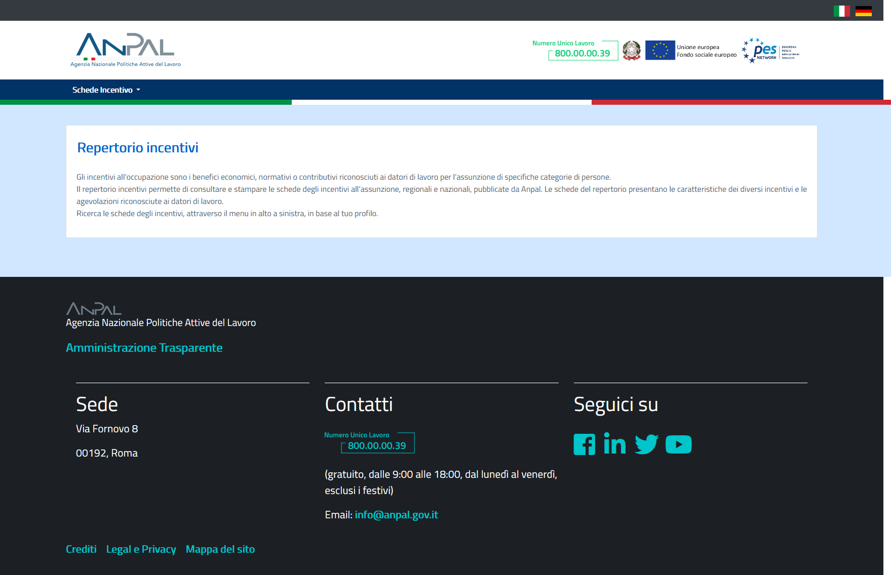
https://myanpal.anpal.gov.it/repertorio-incentivi/

Slide 32
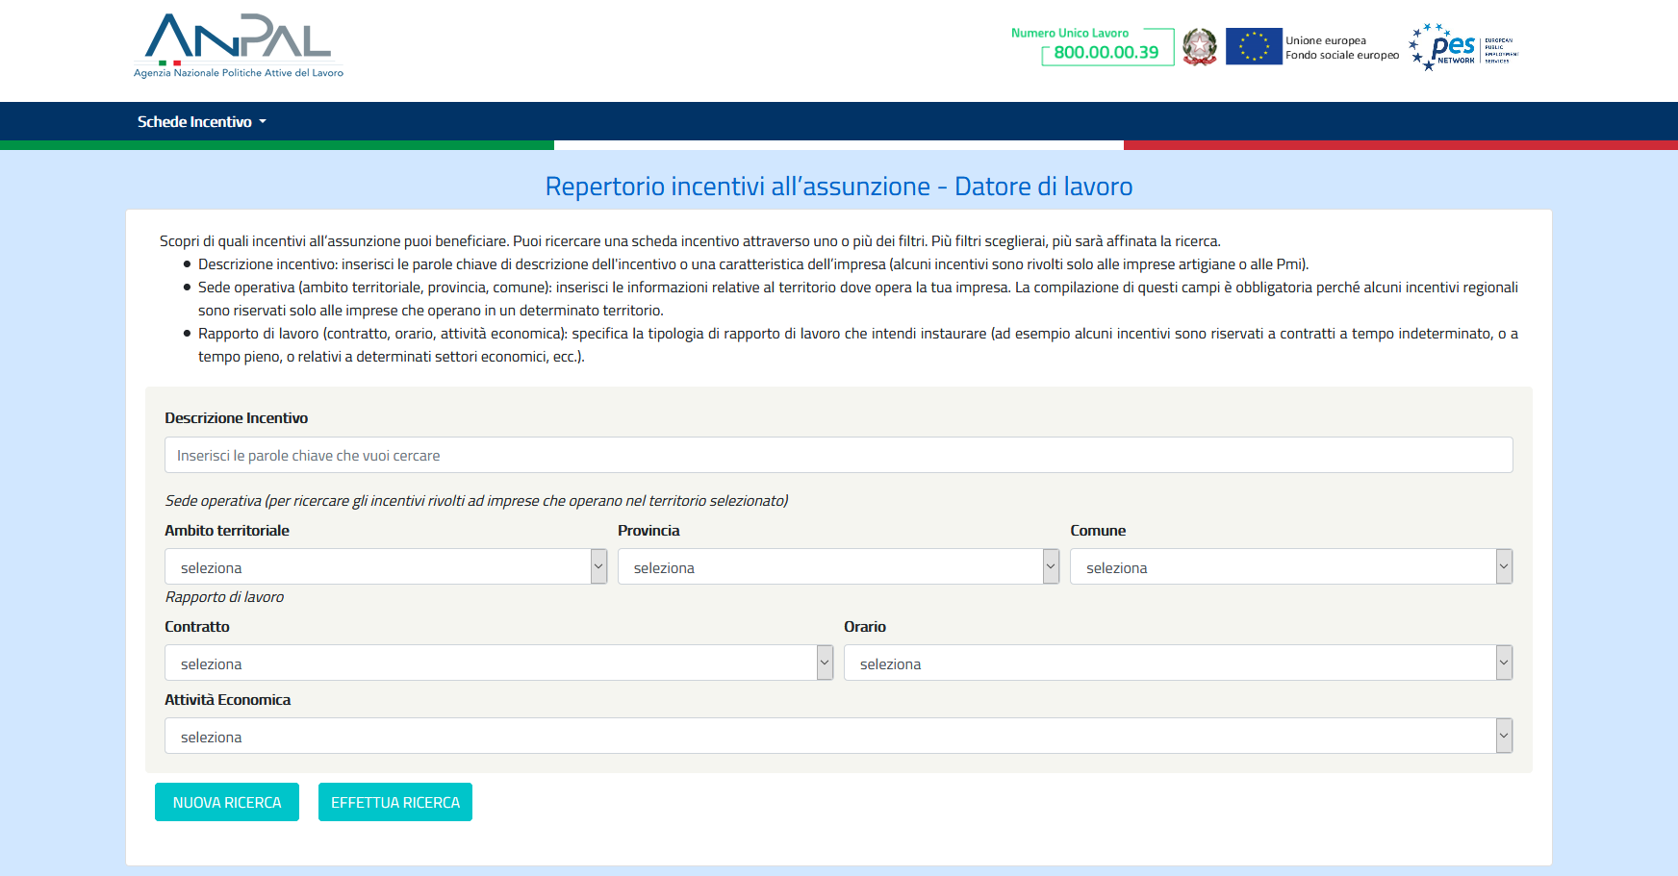
https://myanpal.anpal.gov.it/repertorio-incentivi/

Slide 33
Thank you for your attention!
Rosario De Luca EURES Adviser
rosario.deluca@eures-sicilia.eu

